Slide 1
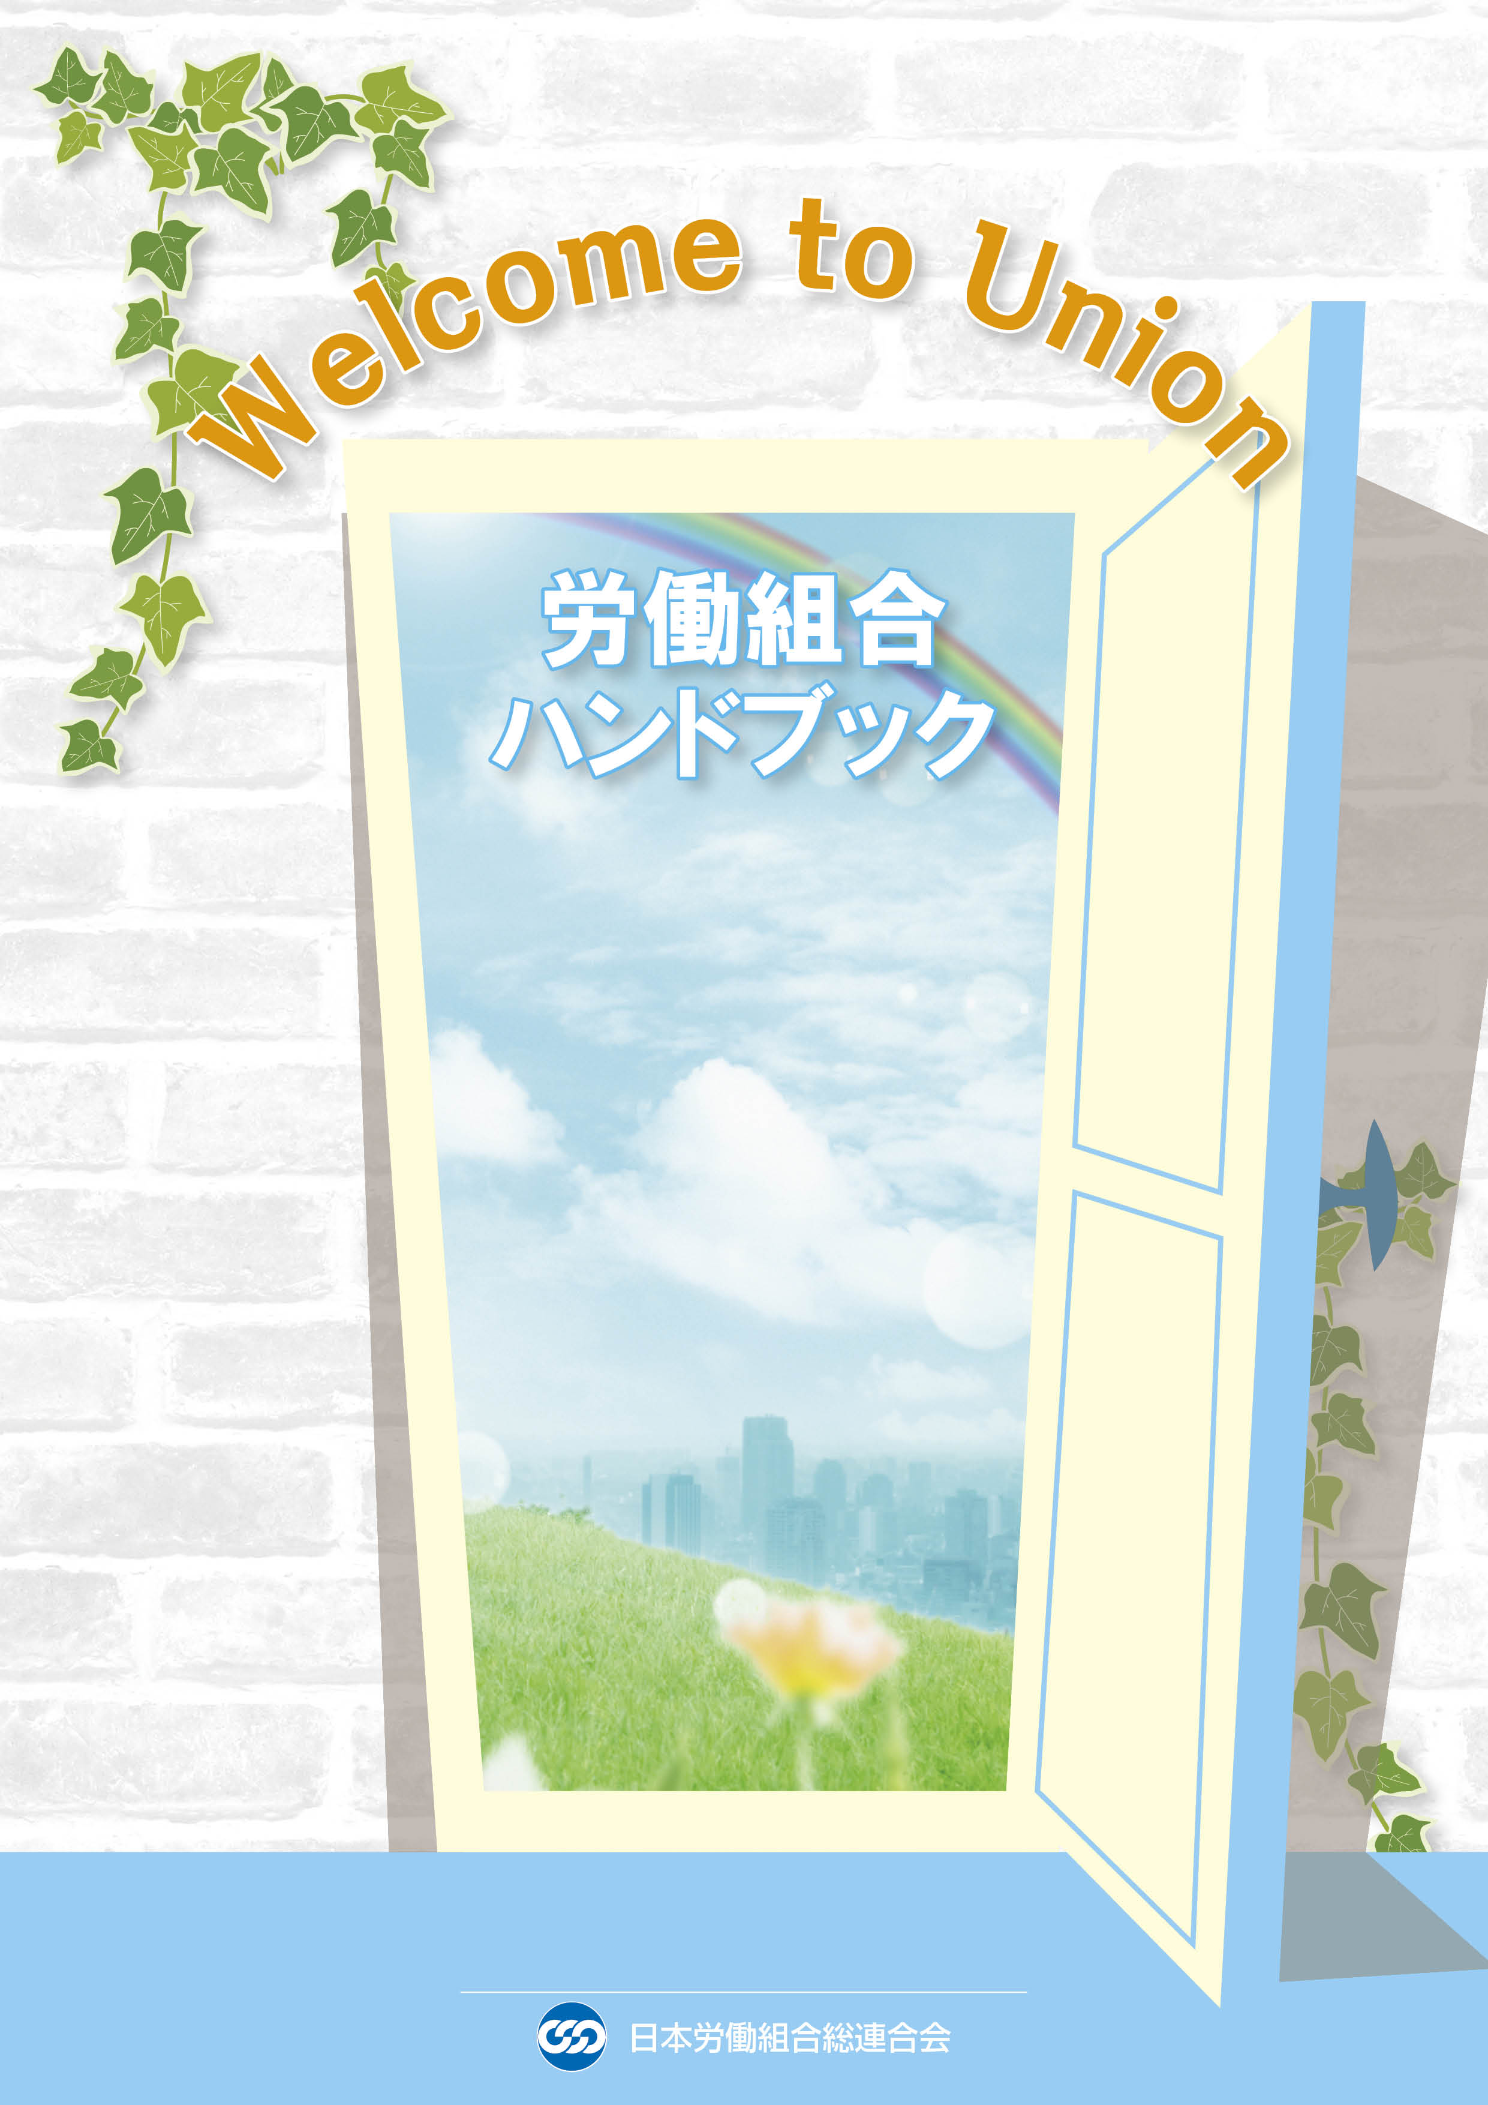
Contents
ようこそ、労働組合へ！ ………… 2
労働組合ってなんだろう？ ……… 4
労働組合のメリット ……………… 5
もしも労働組合がなかったら？ … 5
○○ユニオンについて …………… 6
労働組合は法律で守られています 6
○○ユニオンの1年 ……………… 7
労働組合のさまざまな活動 ……… 8
組合費はいくら？
どのように使われるの？ ………… 9
権利と責任 ………………………… 9
労働組合の共済………………… 10
無料法律相談…………………… 10
産業別労働組合
「○○連合（産別）」 について … 11
連合（ナショナル・センター）
について ………………………… 12
連合の主な活動………………… 14
連合の主な政策………………… 16
連合のビジョン ………………… 18
◯◯ユニオン
○○（産別名）

Slide 2







労働組合の必要性
日本には労働条件を規定する労働基準法や最低賃金法などが あります。しかし、 これらの法律は最低限の基準を示しているだ けです。では、 法律を上回る賃金や労働条件を決めるにはどうす ればよいのでしょう？ 法律ではそのようなとき労使 （労働者と 使用者＝会社） の話し合いで決定することになっています。
しかし話し合うにしても、 会社と一人の労働者とでは労働者の 立場が弱すぎます。また、 会社も一人ひとりの労働者と話し合っ ていてはキリがありません。このため、 労働者は自主的な組織を つくり、 そこに加入し、 その代表が会社と交渉し、 決定したことを 労使みんなで守るという形が考えられました。これが労使交渉で あり、労働組合です。（ユニオンと呼ばれることもあります）
残念ながら日本で働く80％を超える人たちは労働組合がな い、 会社によりほとんど一方的に決められた労働条件で働いて いるのが現実です。
労働組合の歴史と役割
労働組合は、 産業革命期のイギリスの炭鉱で誕生しました。 最 初は事故にあった仲間やその家族を支援するカンパ （募金） など を行う 「助け合い」 活動が主でしたが、 その後、 会社に対し事故 防止対策を要求する 「安全・ 安心な職場づくり」 活動や、 時短や 賃上げなど 「ゆとり・ 豊かさの向上」 活動にも取り組むようにな りました。やがて交渉で得た成果を国全体 （の労働者） に広げる ため法制化を求める「政治活動」 も行うようになりました。
例えば、 今日では一般的となった週休2日制などの制度も、 先輩たちの地道な活動の積み重ねにより実現しました。
会社も、 現場の声を踏まえれば効率的な安全対策や生産性向上 ができますし、 全ての会社の労働条件が向上するのであれば、 自 分たちの会社だけがコスト面で不利になることもなく、 労働者全 体が豊かになれば景気も良くなり、 自分たちの会社にもプラスに なることから、 労働組合の活動に対し一定の理解を示すようにな りました。
2

Slide 3







あなたは会社の従業員であると同時に、 労働組合の組合員となりました。「労働組合は 何をするんだろう？」というみなさんの疑問に答えるのが、このハンドブックです。でも、 このハンドブックの内容の全てを覚える必要はありません。労働組合の基本的な考え方 を覚えておけばＯＫです。そして、 日ごろの組合活動において何か疑問が出たときに都 度このハンドブックを参照していただければと思います。
わたしたちの労働組合がめざすこと
今日の労働組合でも「助け合い」「安全・安心の職場づくり」「ゆ とり・ 豊かさの向上」 「政治活動」 の取り組みの重要性は何ら 変わることはありません。カッコよく言えば、労働組合の活動は、
「自分のため」 でもあり、「仲間のため」「会社のため」 そして「世 の中のため」 の活動でもあります。
でも、 難しく考える必要はありません。まずは、 みんなと共に 楽しく活動していくこと。 それがあなたの労働組合活動のはじ まりとなります。
さあ、私たちとともに活動しましょう！
私たちは 「民主的労働組合」 です
労働組合運動は発展する過程で 「民主的労働運動」 と 「階級 的労働運動」 という二つの大きな流れができました。
「民主的労働運動」 は、 「労働者と経営者は対等なパートナー であり、 協力できるところは協力していく」 という考えに立って います。
一方「階級的労働運動」 は、「経営者は労働者を一方的に搾取 しており、協力する必要はない」 という考えをとっています。
私たちは持続的な労働条件向上のためには、 経営者との継続 的な話しあいが不可欠であるとの考えから、 「民主的労働運動」 の立場をとっています。「階級的労働運動」 の労働組合は経営 と対決することから報道等でクローズアップされることもあり ますが、そのような労働組合と、私たちは一線を画しています。
3

Slide 4








労働組合ってなんだろう ？
1
How to union
幸せとよりよい社会を私たち自身でクリエイト。
それが労働組合の活動です。
“働く” って ？ より良い生活を送るためには ？
みなさんは何のために働く （仕事する） のでしょう？人それぞれ理由は異なりますが、基本は仕事を通して社会に貢献すると同時に、経済的・精神的により良い生活を送るためではないでしょうか。
では、会社は何のためにあるのでしょう？それは事業を通して社会に貢献すると同時に、より価値
（利益） をつくり出し、株主等に還元する ことされています。そして会社の事業とは、私た ちの仕事の一つひとつで成り立っています。言 い換えると、私たちの働き （仕事） が価値 （利益） をつくり出しているのです。
私たちがより良い生活を送るためには、よい仕事を通してより多くの価値 （利益） をつくり出すだけでなく、私たちがつくり出した価値 （利益） の配分を適正に確保することが重要となります。
でも個人で、 会社に対し 「利益分配について話し合う」ことはなかなかできません。そこで働く人たちの団結が必要となります。これが“労働組合”なのです。
※利益の分配とはお金だけとは限りません。休日増などの労働時間短縮・各種制度の充実なども利益の分配です。
イキイキと働きたい ！
私たちと一緒につくりましょう ！
労働組合は会社といろいろな協議・交渉を行います。
それは私たちの分け前と確保するためであると同時に、会社や産業をより魅力的にするためでもあります。
なぜなら会社や産業がより魅力的になれば、そこで働く私たちももっとイキイキと働くことができるからです。
私たちは会社の従業員であると同時に、労働組合の組合員でもあります。でもそれは決して難しいことではありません。むしろ労働組合は楽しい活動なのです。
さあ！みなさんも労働組合活動を通じて、よりよい社会・産業・会社・労働条件を一緒につくり上げていきましょう ！
4

Slide 5

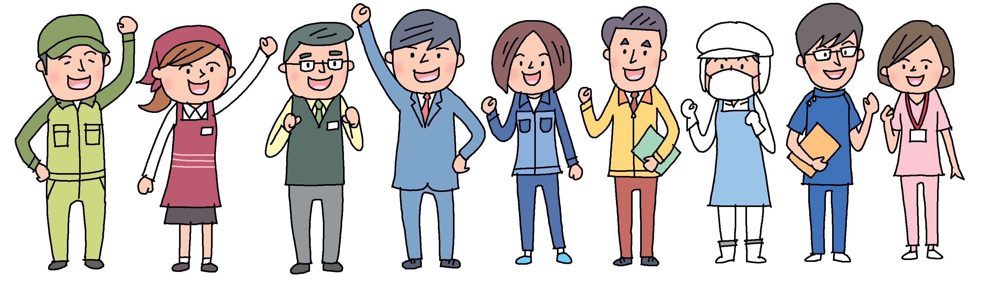

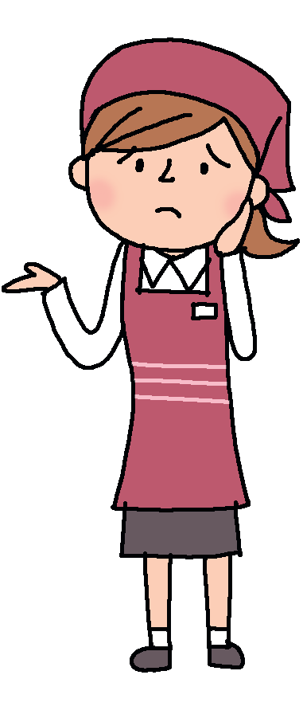
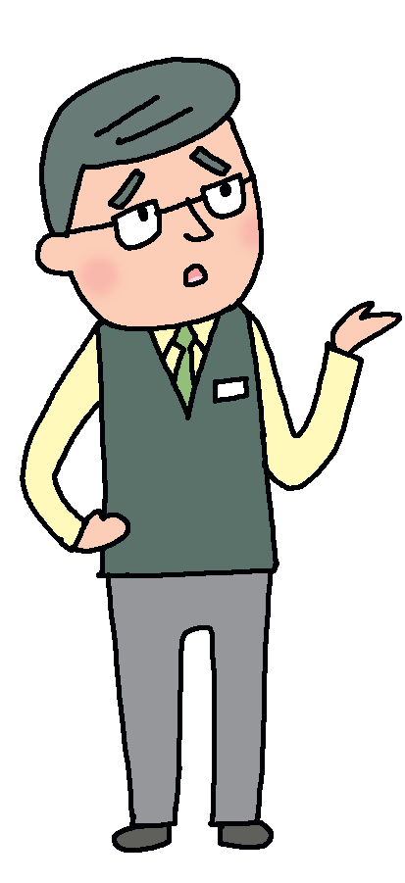


労働組合のメリット
2
How to union
新しい仲間に出会えます。
通常の業務では、業務に直接関係のある人しか知り合えません。（タテの関係）でも、組合活動は業務に直接関係なくても会社のいろいろな部門の人と知り合うことができ、（ヨコの関係）その人達の考え方に触れることで、人間的に大きく成長できます。また色々な部門の人と接し、理解することで、お互いの信頼感が高まり、組織が活性化します。
※組合ではコミュニケーション活性化のため年間＊＊００円の補助も行っています
3
How to union
もしも労働組合がなかったら ？
働く上でいろいろな問題が出てきたら、まず職場の上司に相談しましょう。でも、その上司があなたの不安を取り上げてくれなかったら…。組合があれば、組合を通して再度交渉できます。
安心して働けない
職場で嫌がらせを受けたり、一方的に契約を打ち切られたりしても、相談先がなく、解決することが難しい
労働条件が
一方的に決まる
賃金や労働時間など、会社が決 めたことに従うか、一人で会社 と契約するしかない
改善できない
日頃の不満や苦情に対して相談、解決する方法がなく、個人のツブヤキにしかならない
安全対策も最低限
職場の安全や災害・非常時対策など、会社が法律最低基準以上のことをしなければ、不安を抱えたまま働かなければならない
労働組合があれば安心して働けます!
5

Slide 6

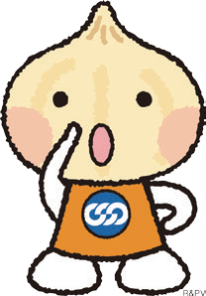



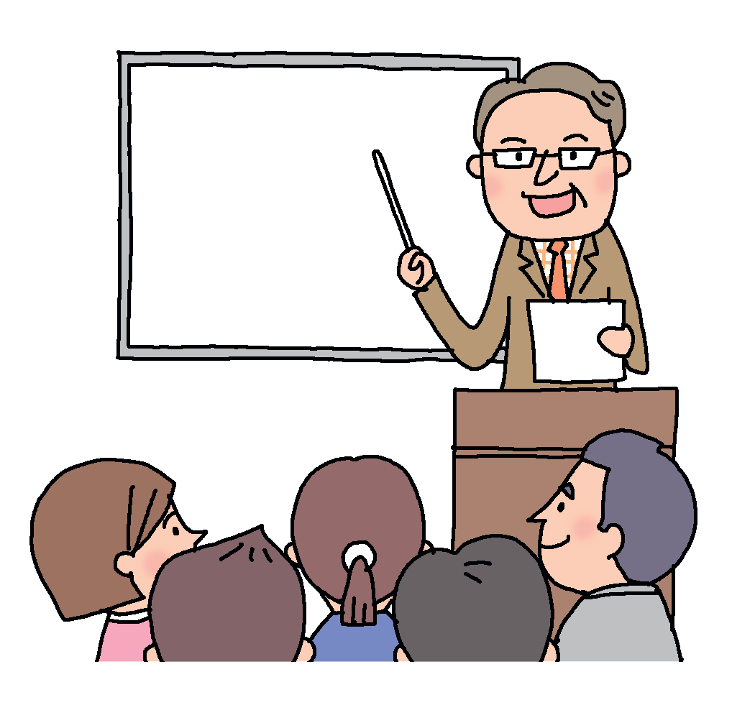
4
Our labor union
〇〇ユニオンについて
私たち○○ユニオンは、 ○○会社の労働組合として組合員の幸せと会社の発展に尽力してきました。この地道な
取り組みにより、会社経営とも信頼関係を築いてきました。
私たちは会社に対し、事業に対しては人間的な豊かさを損ねない範囲でできる限り協力しますが、要求すべきことはしっかりと要求することをモットーとしています。
また上部団体の○○連合（産別）に参画し、○○産業とそこで働く人たちの地位向上のために活動しています。さらにはナショナルセンター（全国組織）である連合に加盟し、最低賃金協議、労働関係の法制化など日本の労働者全体の地位向上のため活動しています。
連 合
〈ナショナルセンター〉
^{Sample}
○○連合
さんべつ
〈産業別組織（産別）〉
〇〇ユニオン
た ん そ
〈企業別組織（単組）〉
5
Our labor union
労働組合は法律で守られています
労働組合の活動は、法律によってもその正当性が保障されています。労働三権や労働三法といった働く人のための権利・法律が、日本には制定されています。
労働三権 ＋ ＋ ＋ ＋ ＋ ＋ ＋ ＋ ＋ ＋ ＋ ＋ ＋
その他の労働者を守る法律 ＋ ＋ ＋ ＋ ＋ ＋ ＋＋ ＋
労働契約法、男女雇用機会均等法、男女共同参画社会基本法、パートタイム労働法、育児介護休業法など
＋ ＋
団 結 権
団体交渉権
労働者が団結して労働組合をつくるこ と
組合と会社が対等に交渉し労働条件・
待遇を決定すること
団体行動権
組合が正当性ある目的を達成するため に、団体交渉を行った上でストライキ その他の行動をとること
法律で
守られています
労働三法 ＋ ＋ ＋ ＋ ＋ ＋ ＋ ＋ ＋ ＋ ＋ ＋ ＋
❖労働三法 ＋
＋ ＋
＋ ＋ ＋ ＋ ＋ ＋ ＋ ＋ ＋ ＋ ＋ ＋
労働基準法
労働組合法
労働関係 調整法
労働者の労働条件の最低基準を定め労 働条件を保障する法律
労働者の団結権・労働組合の保護また は活動の保障を定めた法律
労働関係の公正な調整をはかり、労働 争議を予防または解決することを目的 とした法律
6

Slide 7

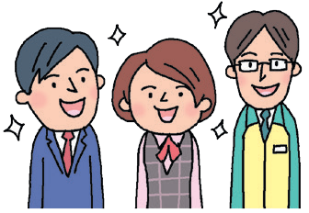
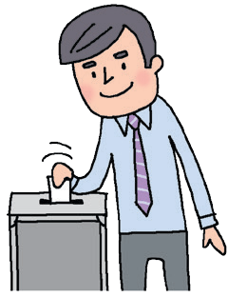
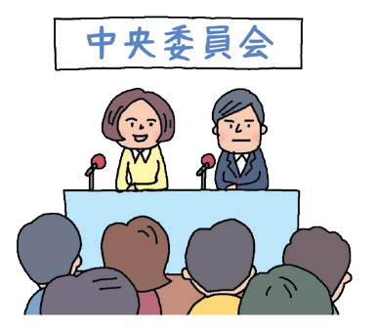
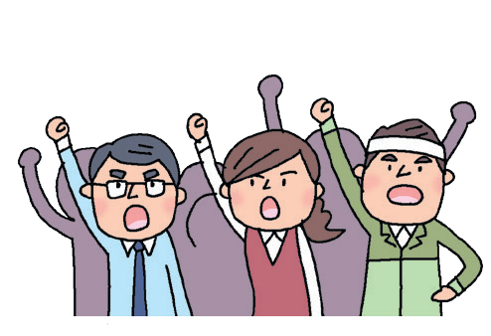
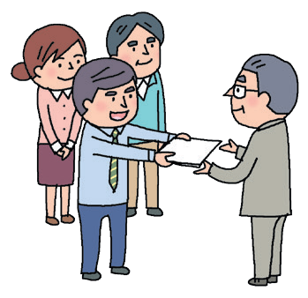
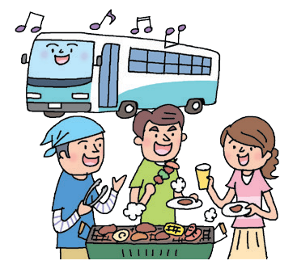
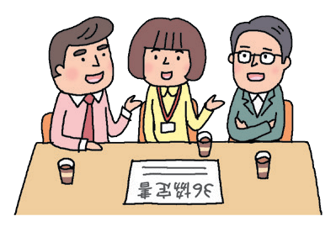
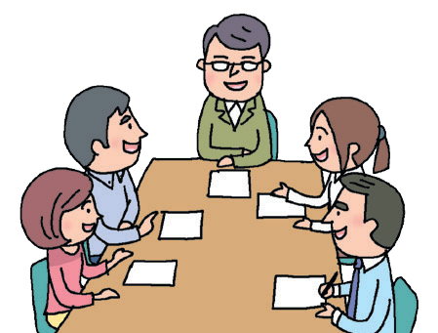
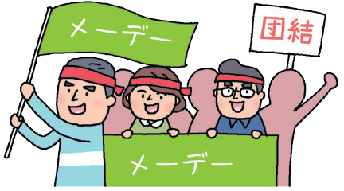


6
Our labor union
〇〇ユニオンの1年
私たち○○ユニオンは、1年間の活動を下記の通り行っています。
0月 毎月
★組織図
新入組合員 歓迎会
安全
【執行部】
委員長、書記長、執行委員
衛生委員会 執行委員会
2月
労使協議会
7月～8月
^{Sample}
役員選挙
中央委員会
Ａ職場 支部委員
B 職場 支部委員
C 職場 支部委員
（春闘要求案決定）
9月
3月
大会
春 闘
（団体交渉）
組 合 員
0月
0月
◇大会…年1回。組合の最高の決定機関。
今年度の組合活動の報告、会計報告、会計監査報告、 次年度の活動方針、予算、組合役員の改選、組合規約 の改定等を行います。
◇中央委員会…年1回。大会に次ぐ決定機関。
主に大会にかける議案の審議、春季労働条件交渉の要求案について審議を行います。
◇執行委員会…おおむね月1回。
主に大会にて可決された1年間の活動方針の運営・実 施を行います。
◇労使協議会…月1回。
労働組合と会社役員と対等の立場で、労使間および 経営に関する諸問題について意見交換または協議を 行います。
◇総合労働条件闘争（春闘）…年1回・3月。
労働組合と会社で、賃上げや労働条件に影響のある 諸問題の解決または決定するための話し合いを行い ます。
◇賞与（一時金）交渉…年△回。
賞与（夏季・冬季一時金）の交渉を行います。
〇〇大会
36協定 改訂協議
（レクリエーション）
ン）
0月
4月
経営協議会
メーデー
7

Slide 8



労働組合のさまざまな活動
7
Our labor union
労働組合では、社会貢献やボランティア支援などさまざまな活動を行っています。
○○連合
社会貢献活動
〈愛称：＊＊＊＊＊〉
★（例）ユネスコ支援活動＋ ＋ ＋ ＋ ＋ ＋ ＋ ＋ ＋ ＋
世界遺産活動や世界寺子屋運動（書き損じはがきを回収）など、国際平和をめざす諸活動や環境問題への取り組みを行っています。
単組や産別や地方連合会の社会貢献活動等を紹介できます。
もちろんその他ニーズに応じ自由にお使いください。
★（例）エコライフ21活動 ＋ ＋ ＋ ＋ ＋ ＋ ＋
連合エコライフ21活動の取り組みとして、
「ユーズ・グリーン」 アクション…国内の森林の間伐と間伐材利用を促進し、森の町内会の間伐に寄与する紙を使用
エコキャップ回収運動…ペットボトルのキャップを回収し、 ポリオワクチン一人分を世界の子供達に届ける
などの活動を行っています。
^{Sample}
★その他 ＋ ＋ ＋ ＋ ＋ ＋ ＋ ＋ ＋ ＋ ＋ ＋ ＋ ＋ ＋ ＋ ＋
震災などさまざまなカンパへの協力や各種活動などを行っています。
★（例）ゆにふぁん活動の概要 ＋ ＋ ＋ ＋ ＋ ＋
8

Slide 9

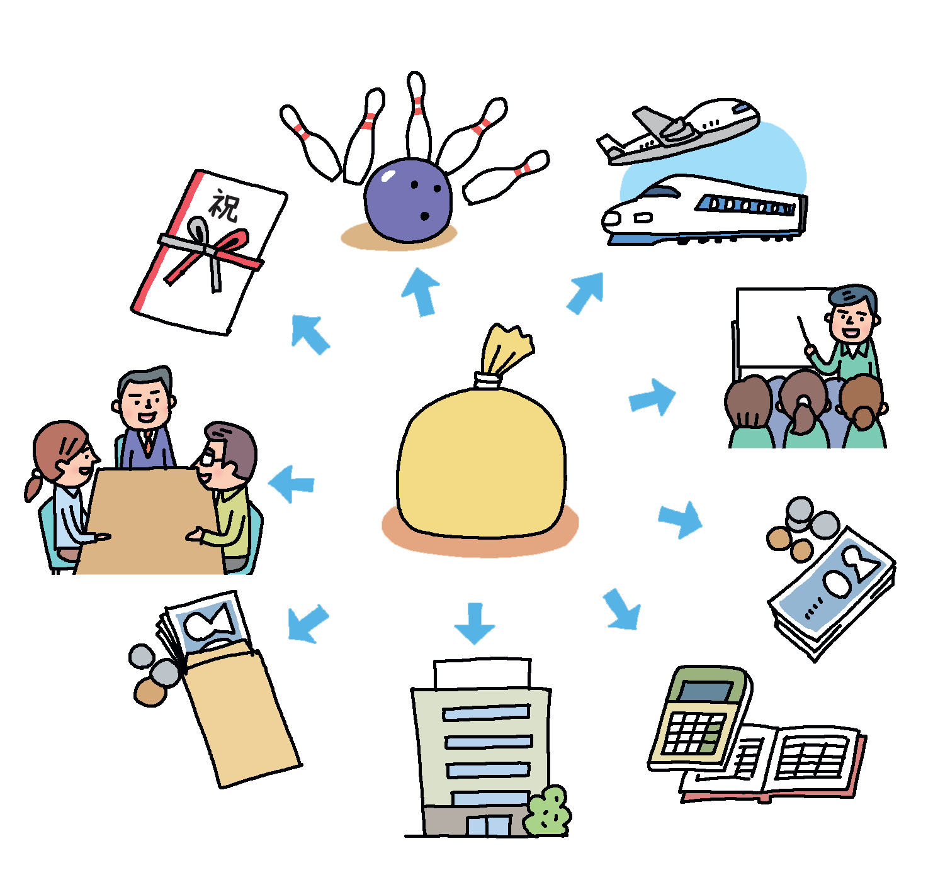


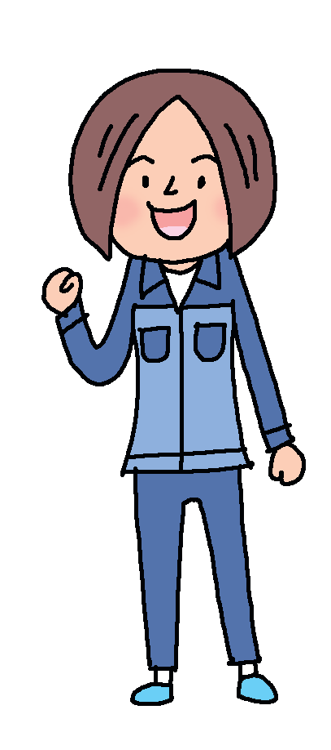
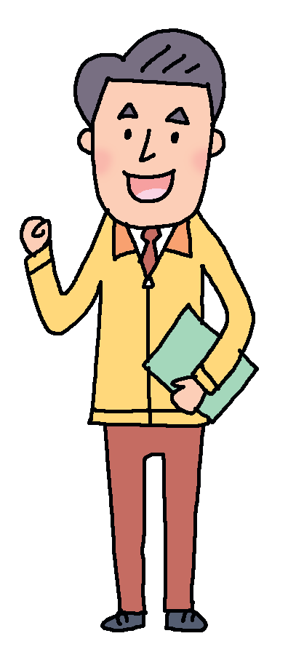
組合費はいくら?
8
Our labor union
どのように使われるの?
労働組合と会社の立場「労使対等」を守り、自主的に
運営するために、みなさんの月々の給与から組合費を いただくことになります。（会社が組合に経費援助することは一部の例外を除き認められていません）
毎年１回開催する大会で
活動方針・予算（組合費の使い方）を決めます
レクリエーショ ン
補助費
交通費
（例）加入金＊,000円（初回のみ）
お祝い金 お見舞金
＋ ＋ ＋ ＋ ＋ ＋ ＋ 正 社 員＋ ＋ ＋ ＋ ＋ ＋ ＋
月例基本給の○％ （但し上限を＊円）
会議費
研修・
セミナー費
＋上部団体費○○円×12 ヵ月
^{Sample}
＋ ＋ ＋ ＋ ＋ ＋ ＋定時社員＋ ＋ ＋ ＋ ＋ ＋ ＋
組合費
一律 0,000円 ※社会保険に加入している方
人件費
組合費は、労働組合と会社とでチェックオフ協定を締結していますので、毎月の給料から天引きされます。
本部事務費
日当
9
上部団体費
Our labor union
権利と責任
組合員には、権利と責任があります!
集会や会議で 意見を述べ、 決議に参加で きます
組合規約を 守りましょう
役員を決める 選挙に立候補 できます
組合の会議を 開くよう要求 できます
権 利
義 務
組合に不満や 不安を訴えた り、要望を伝えることがで きます
組合の会計簿 を見ることが できます
組合の
会議や集会に 参加しましょう
組合費を 納めましょう
みなさんのご理解とご協力をお願いします
9

Slide 10





₁₀労働組合の共済
＊独自共済がない場合は産別共済や企業共済、国民共済coopの紹介などに活用ください
（例）労働組合では次のようなとき、弔慰金や見舞金が支給されます。
弔 慰 金
組合員が死亡したとき | *0,000 円
組合員の配偶者が死亡したとき | *0,000 円
組合員が扶養する子供が死亡したとき | *0,000 円
★申請方法★
左記のような事由が発生した場合は、 以下の手続きをお願いします。
所属する労働組合本部へご連絡ください。
労働組合本部は、 ○○連合本部へ連絡いただく とともに、支給申請書に必要事項を記入のうえ、○連合本部へ申請してください。
お急ぎの場合は、 申請書をＦＡＸのうえ、 後ほど原本 を送付してください。
災害見舞金については、「全焼・全損壊」または「半焼・ 半損壊」 の場合は、 消防署が発行する「羅災証明書」 または災害程度を報道した新聞記事等を添付してく ださい。さらに被害家屋が「持ち家」 の場合には、 そ れを証明する書類も添付してください。
災害見舞金
被害程度区分 | 災害住居の区分
 | 持ち家 | 借 家
全焼 ・ 全損壊 | *0,000 円 | *0,000 円
半焼 ・ 半損壊 | *0,000 円 | *0,000 円
相当な被害 | *0,000 円 | *0,000 円
※自然災害は除く
お問い合せ
❖○○連合本部❖
TEL ： ０３－****－**** FAX ： ０３－****－****
弔慰金・ 見舞金は、
○○連合本部から所属組合経由で支給されます。
^{Sample}
11
その他組合員に紹介したい事項
必要に応じて春闘等の説明に代えるなどもできます。
組合員ならどなたでも、 ○○が無料でご利用いただけるサービスです。
（例）東京の場合
大阪の場合
相談時間の調整が必要です。３日前まで組合事務所へご連絡ください。
電話受付けのみとさせていただきます。
地方の場合
❖○○連合○○地方連合会❖
平日 １０ ： ００～１８ ： ００
TEL： ０６－６４５９－３１１０
電話または郵便による相談を受付けています。いずれも ○○連合本部へご連絡ください。
❖○○連合本部❖
毎月○曜日 １８ ： ３０～２０ ： ３０
〒***-**** ○○ビル TEL ： ０３－****－****
無料相談ご希望の方は、 他にも「○○事務所」 へ１回限りご直接利用いただけます。ご利用の際は、○○連合・
○○組合の組合員であることを伝え直接ご連絡ください。
❖○○事務所❖
平 日 10 ： ００～１８ ： ００ TEL ： 03－3341－3133
10

Slide 11



産業別労働組合
12
Our labor union
「○○連合」 について
上部団体の産業別労働組合は、労働組合と会社において解決できないさまざまな問題を解決してくる力強い存在です。
連 合
★組織図
産業別労働組合
同じ業種の会社にある労働組合が集まってつくる組合
○○連合
基幹労連
ＵＡゼンセン
自治労
自動車総連
電機連合
ＪＡＭ
ＪＰ労組
日教組
電力総連
情報労連
運輸労連
フード連合
ＪＥＣ連合
^{Sample}
他
企業別労働組合
加盟組合
○○連合とは
産別の紹介ができます。
上の表も組織の状況に合わせ自由に編集できます。
◯◯労働組合／□□ユニオン／◯◯労連
：
：
組 合 員
♦主な取り組み紹介♦
春季生活闘争 （春闘） ・ 秋闘時を中心に、 各加盟組合に対 して必要な情報の提供や交渉の支援を行っています。
労使意見交換 ・ 産業情報の学習等を目的に 「○○産業フォーラム」 を開催し、 労使の交流を深めてい ます。
ご不幸や災害に見舞われたとき、 少しでも助けになるよ う 「○○連合組織共済」 や、 顧問弁護士事務所との協 力による「無料法律相談」の実施等にも取り組んでいます。
私たちの労働組合は、 上部 団体○○連合に加盟して おり、 さまざまなサポートを受 けています ！
11

Slide 12
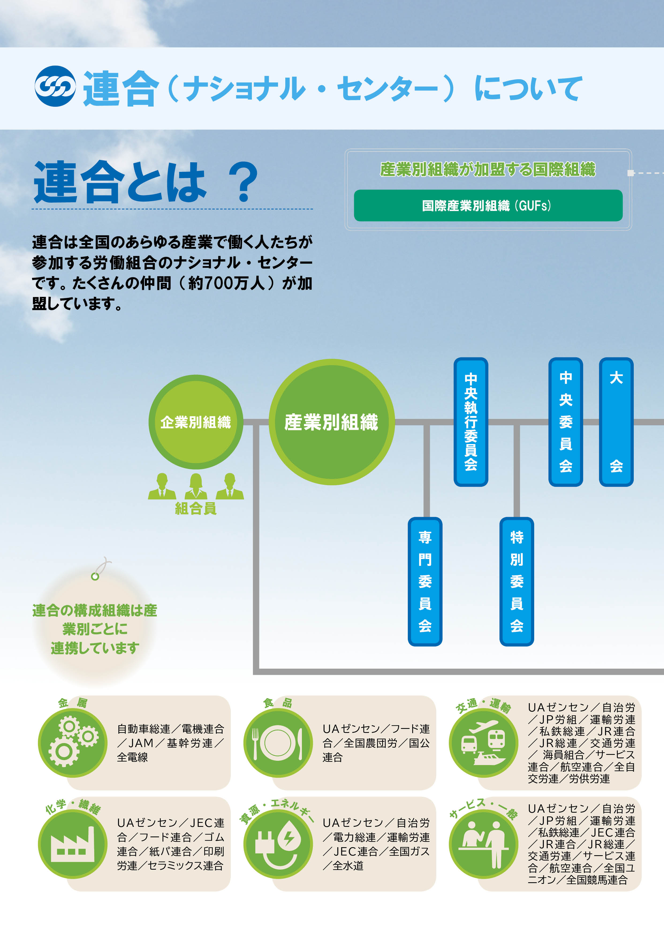
12

Slide 13



国際労働運動において、連合は国際労働組合総連合（ITUC） などに加盟し、貧困との闘いや労働者の権利保護などグロー
連合が加盟する国際組織
国際労働組合総連合(ITUC)
163ヵ国/340組織 約1億8,200万人
ITUC アジア太平洋地域組織(ITUC-AP)
34ヵ国/59組織 約2,300万人
OECD 労働組合諮問委員会(TUAC)
31ヵ国/59組織 6,600万人
バルな課題に取り組む大きな役割を発揮しています。
連 合
地方連合会
地域協議会
地域 ユニオン
企業別組合
関連団体
連合総研 国際労働財団 教育文化協会
日本労働文化財団
組合員
個人加盟の組合員
医
療
・
福
祉
UAゼンセン／自治労／ 自動車総連／電機連合
／基幹労連／日教組／ JP労組／情報労連／ JR連合／ JR総連／ヘ ルスケア労協
金
融
・
保
険
建
設
・
資
材
・
林
産
UAゼンセン／自治労／ 基幹労連／電力総連／ 情報労連／ JEC連合／ 国公連合／森林労連／ 日建協
JP 労組／生保労連／損 保労連／全銀連合／全 国農団労／全労金／労 済労連／ JA 連合
商
業
・
流
通
情
報
・
出
版
UAゼンセン／電機連合
／ JP労組／電力総連
／情報労連／損保労連
／印刷労連／メディア労 連
公
務
自治労／日教組／ JP労 組／国公連合／全水道
／森林労連／全印刷／ 自治労連／全造幣／日 高教
UAゼンセン／自動車総 連／ JP労組／私鉄総 連／ JR 連合／ JR 総連

Slide 14
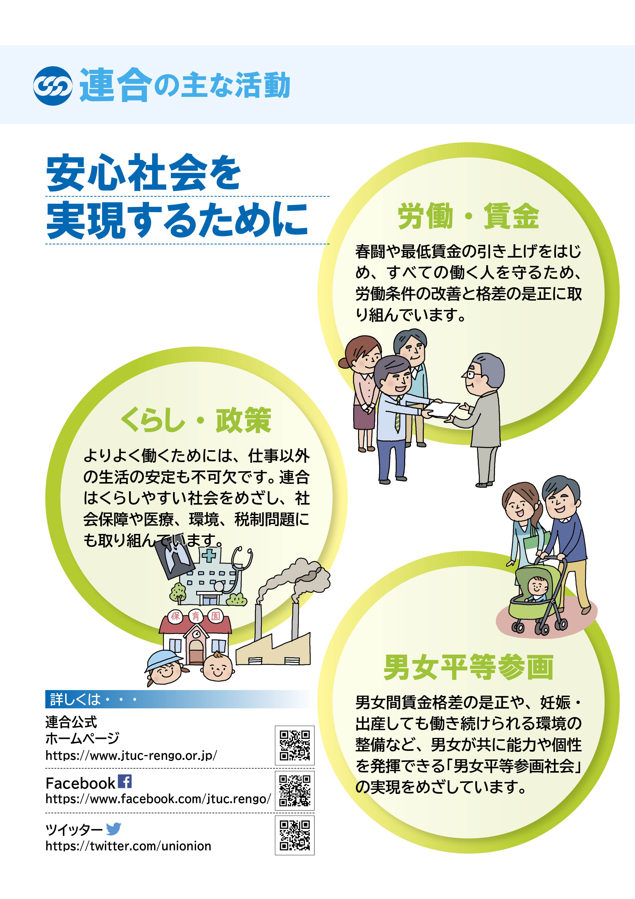
14

Slide 15
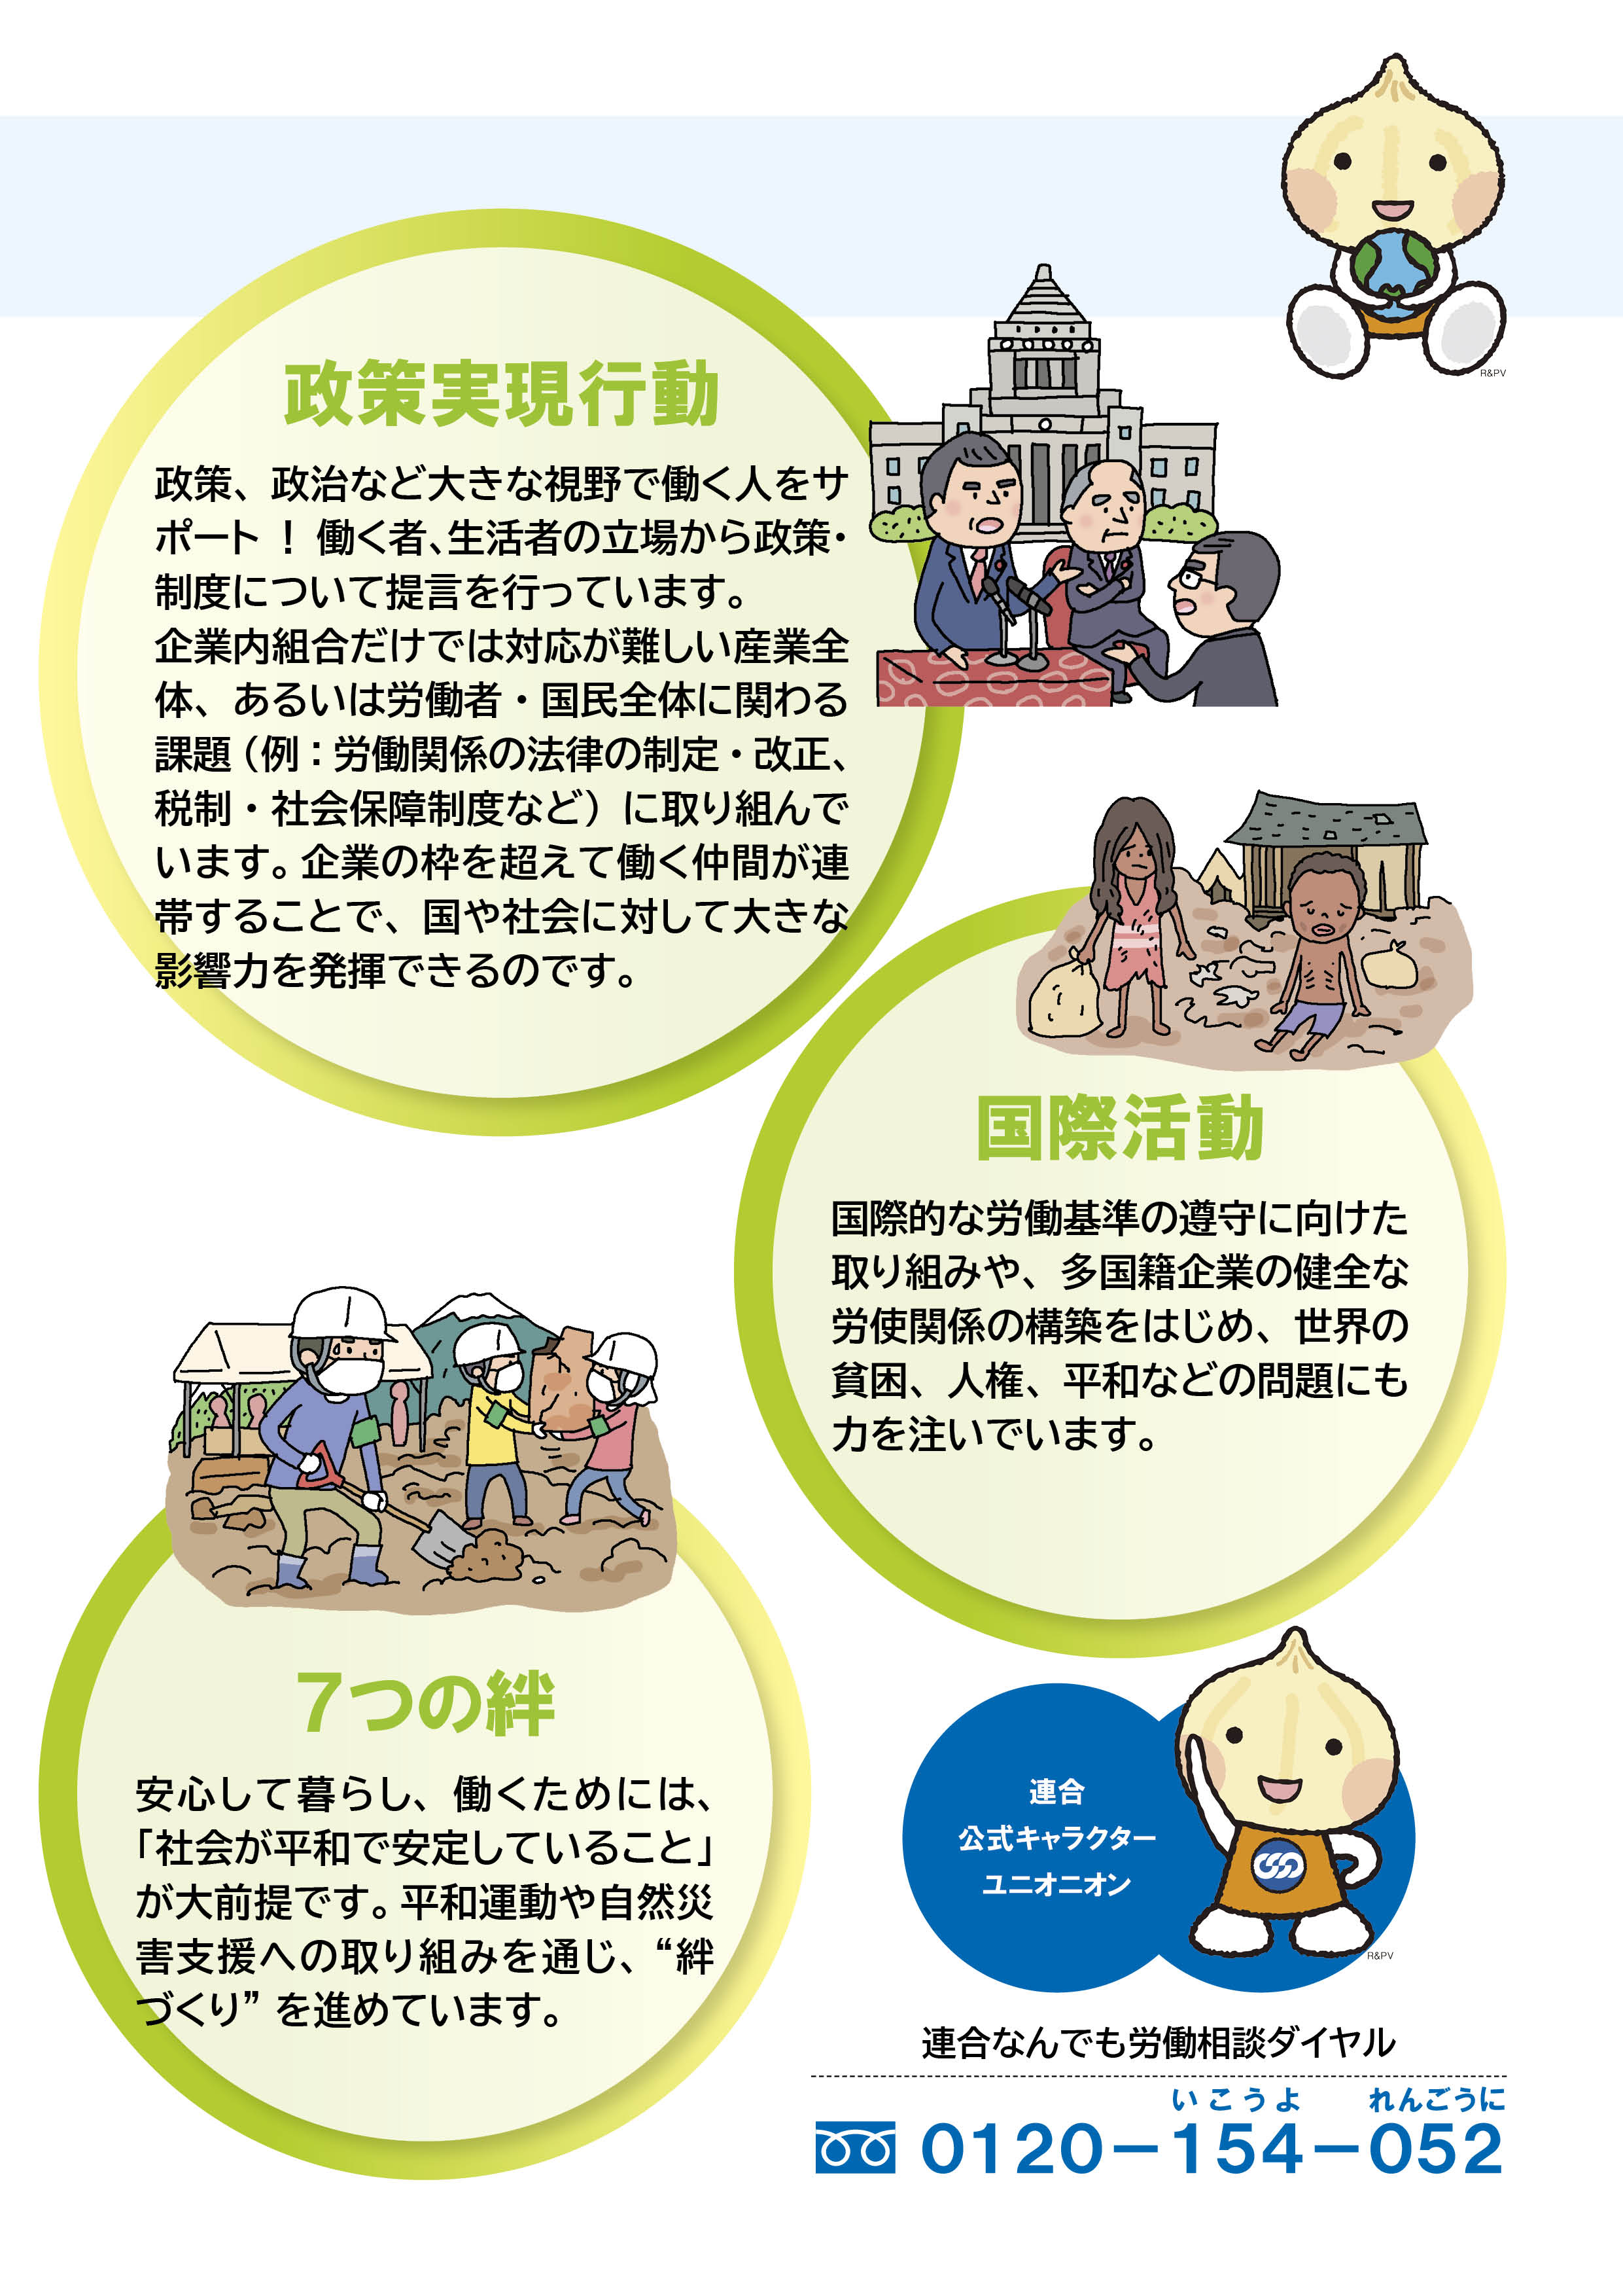
15

Slide 16
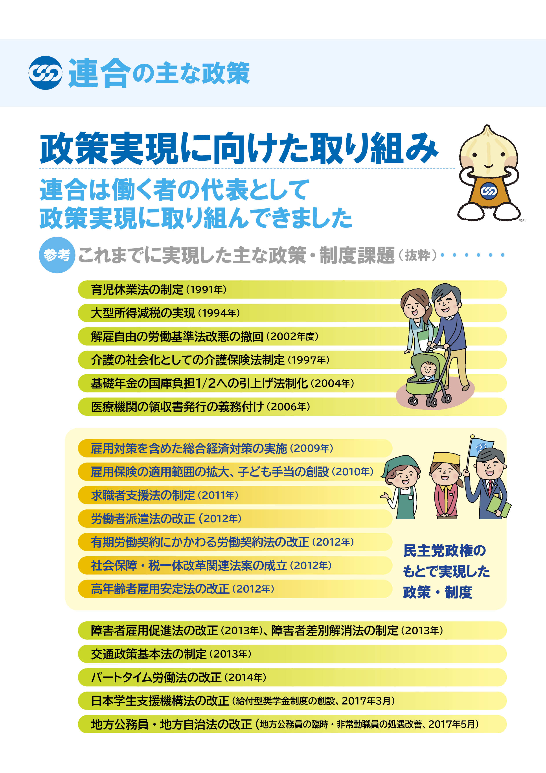
16

Slide 17
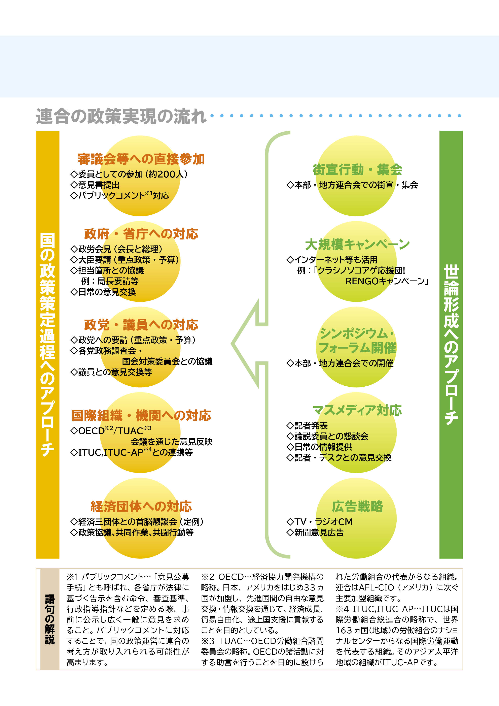
17

Slide 18
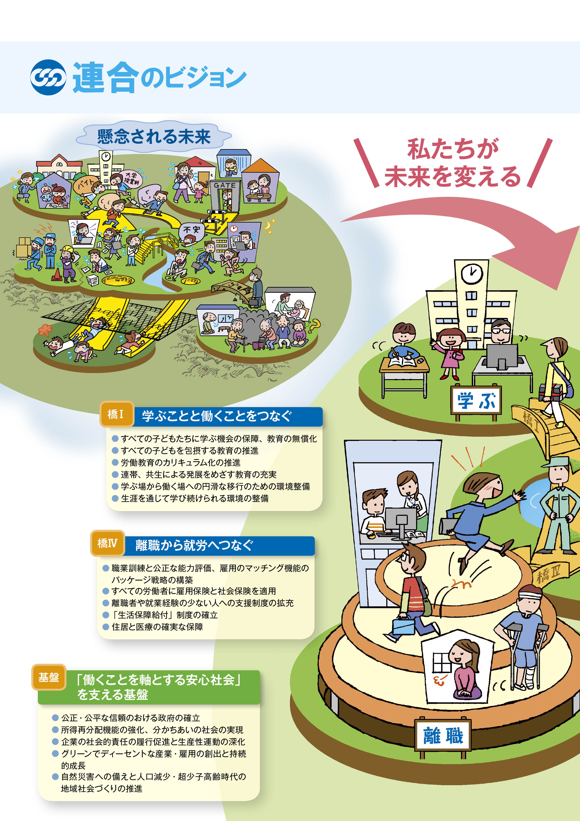
18

Slide 19
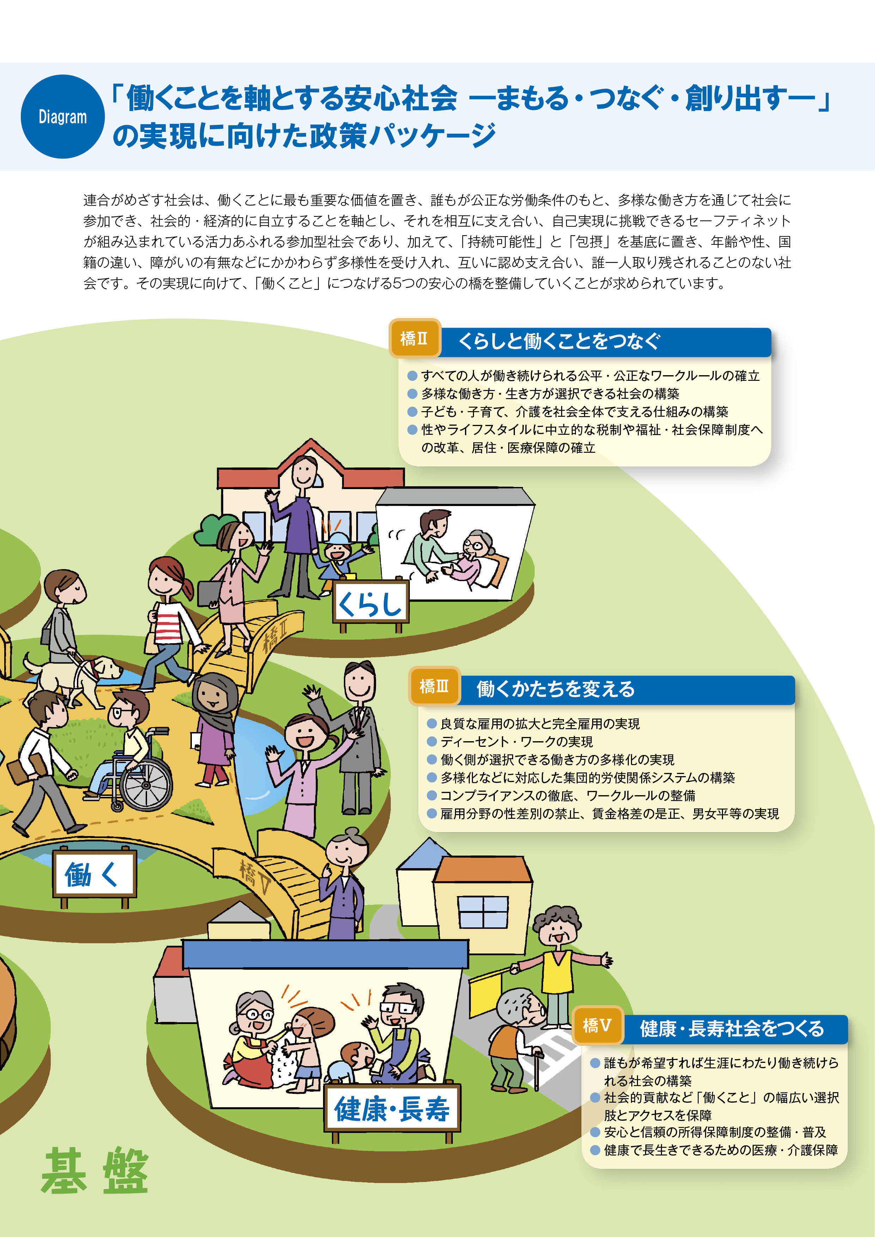
19

Slide 20
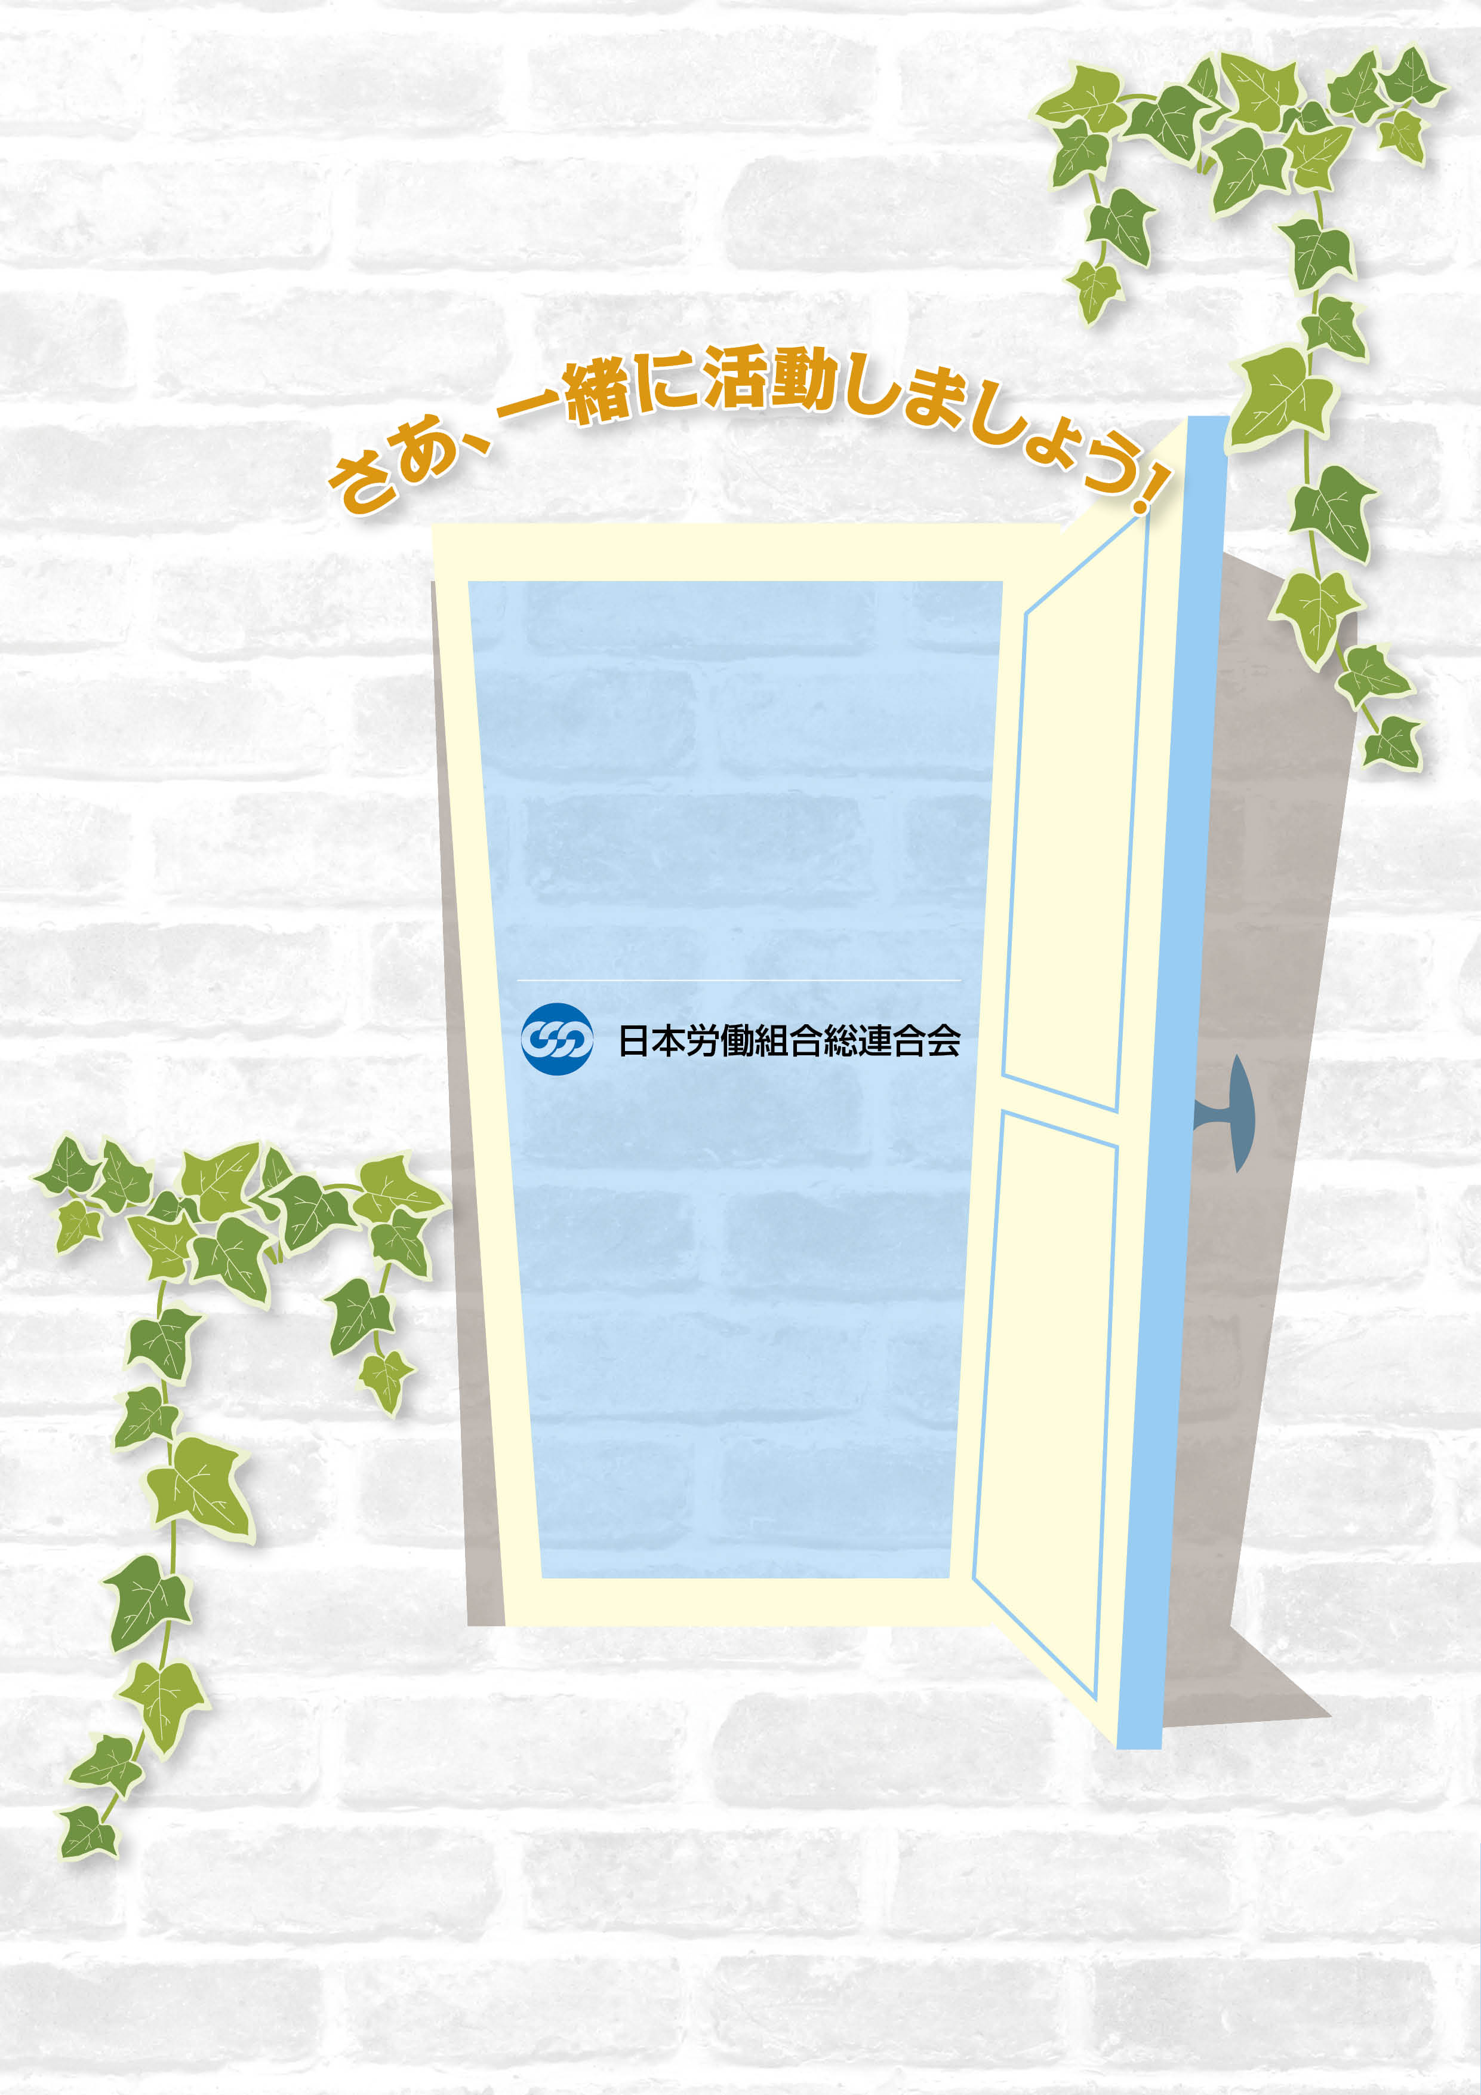
◯◯ユニオン
○○連合
2019年11月 連合本部初版を
○○連合 ○○ユニオンで調整

